Slide 1

D”P gva¨wgK Z_¨ I †hvMv‡hvM cÖhyw³

Slide 2
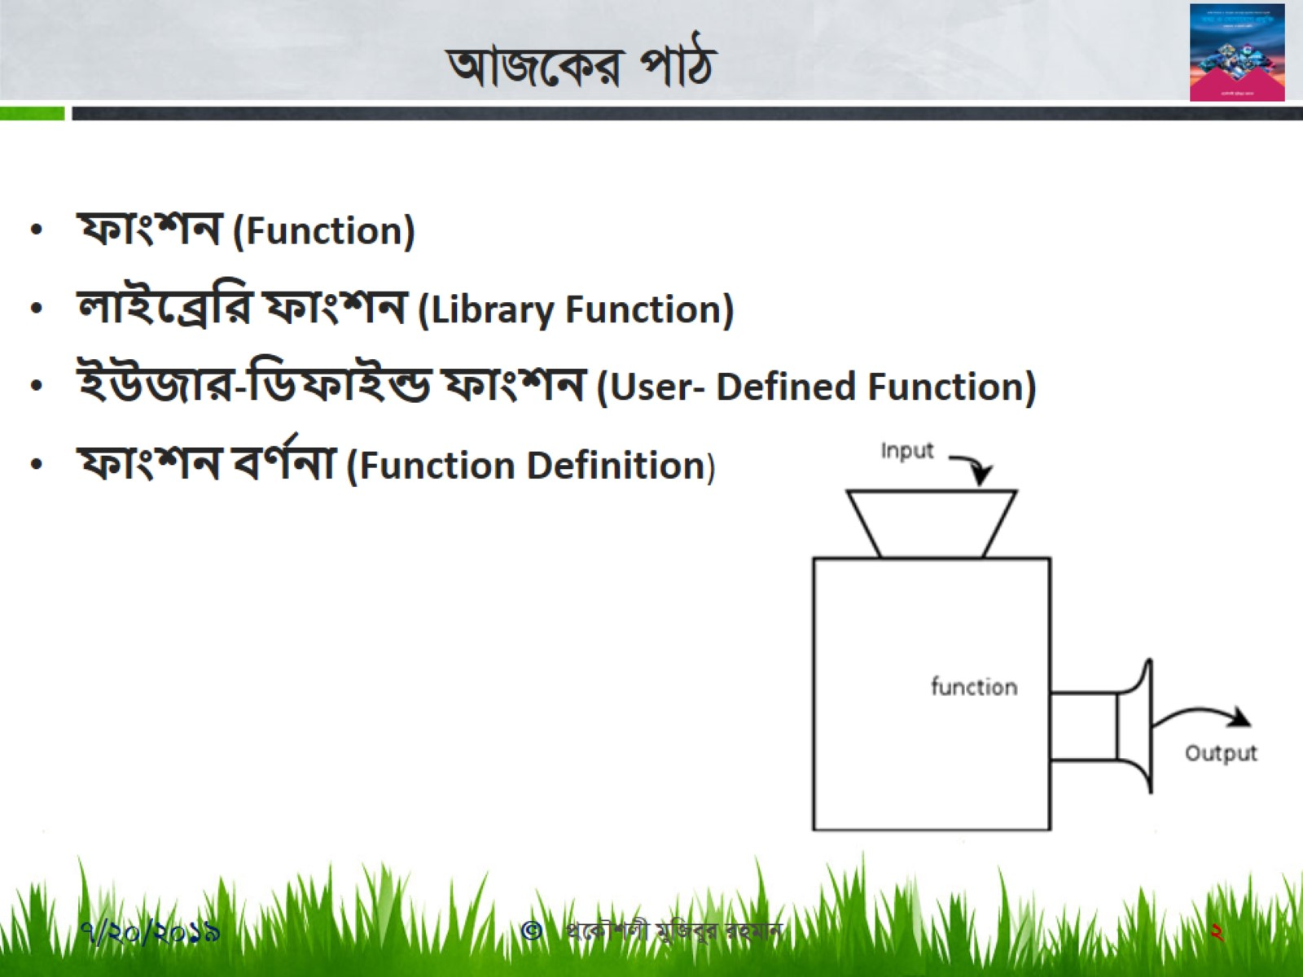

Slide 3
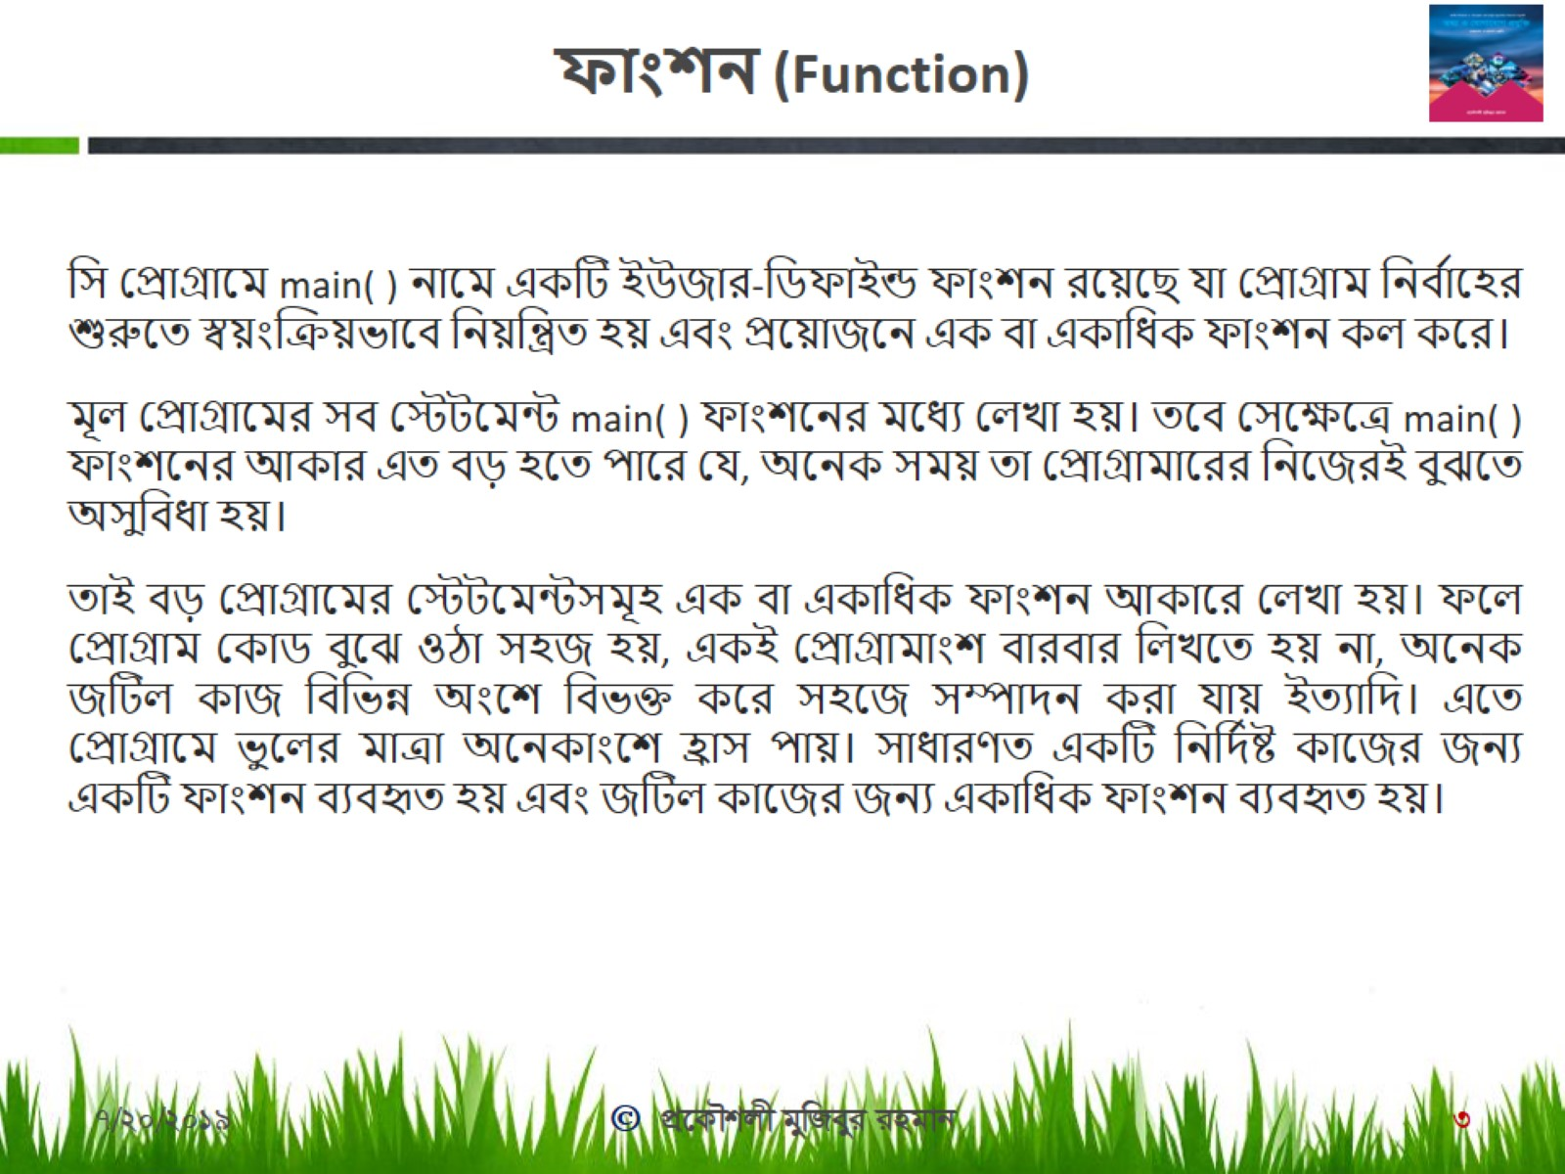
ফাংশন (Function)

Slide 4
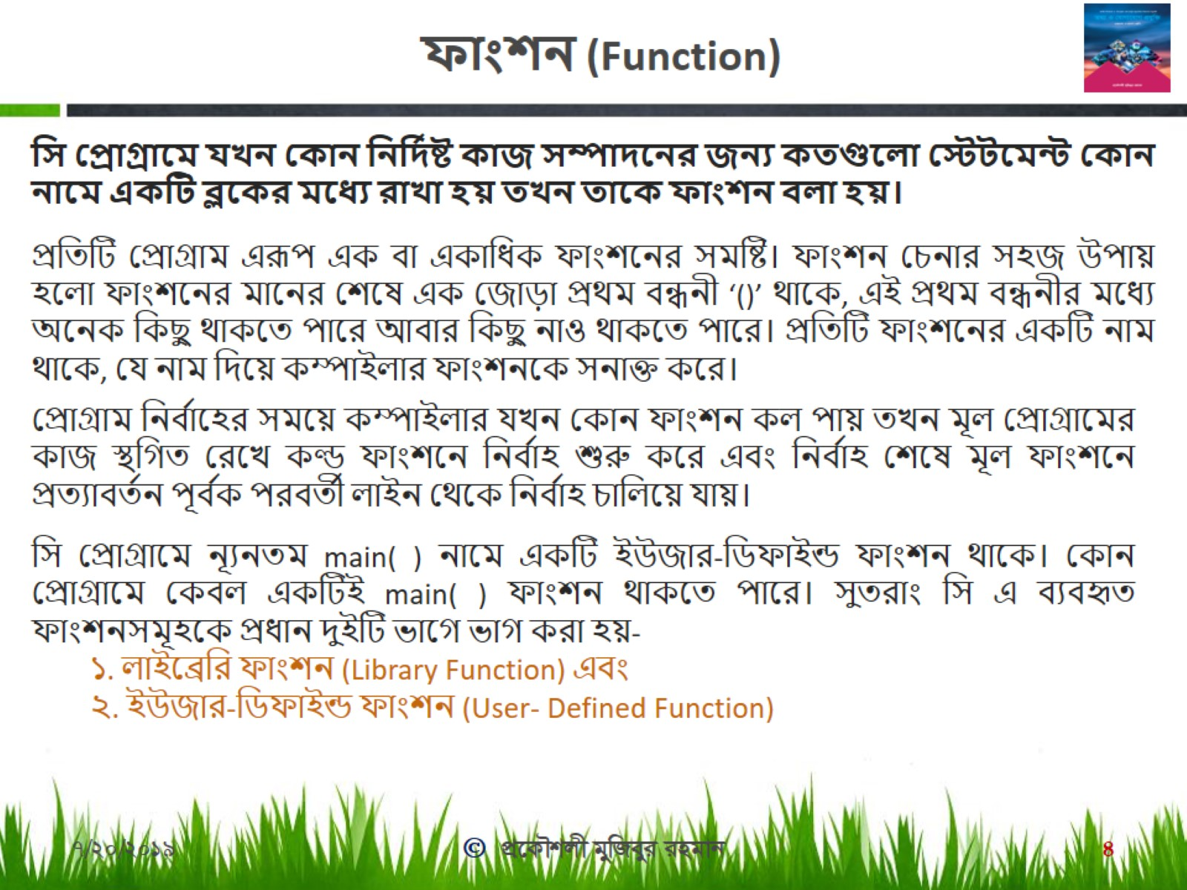
ফাংশন (Function)

Slide 5
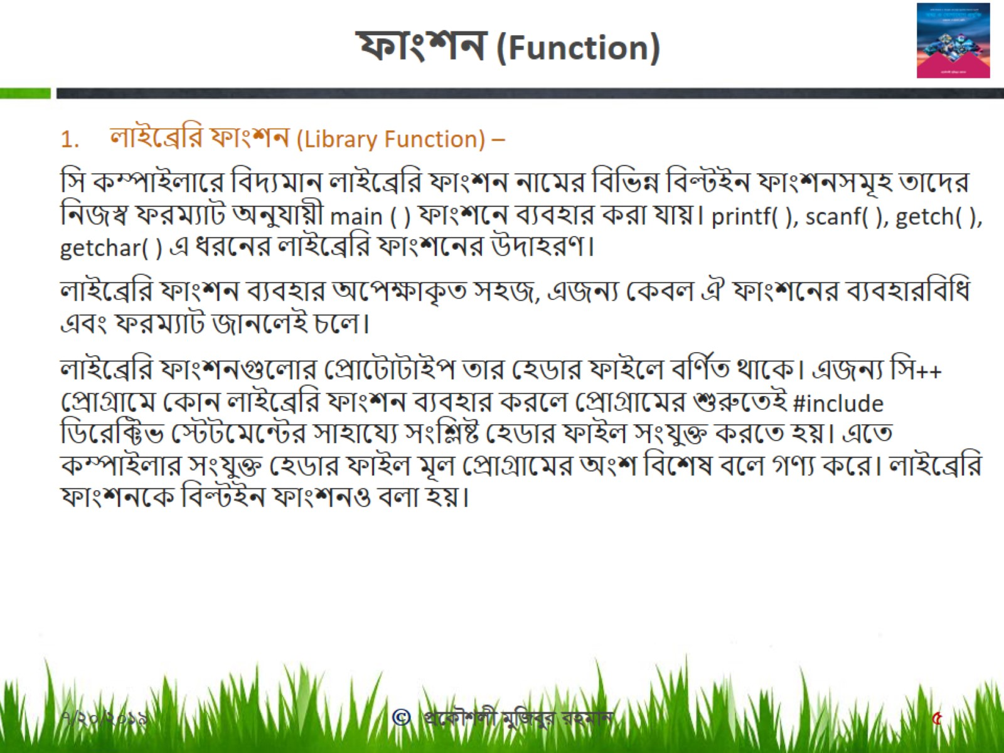
ফাংশন (Function)

Slide 6
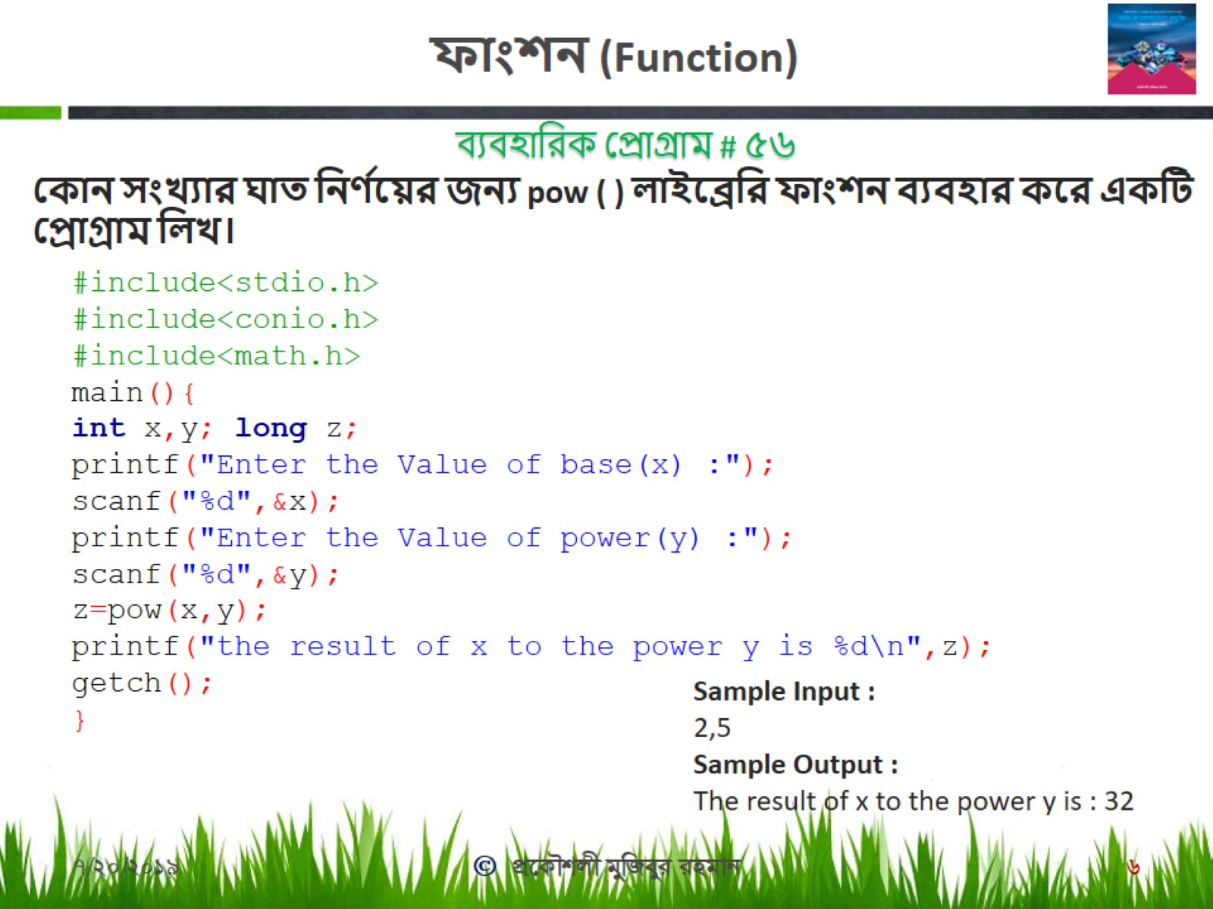
ফাংশন (Function)

Slide 7
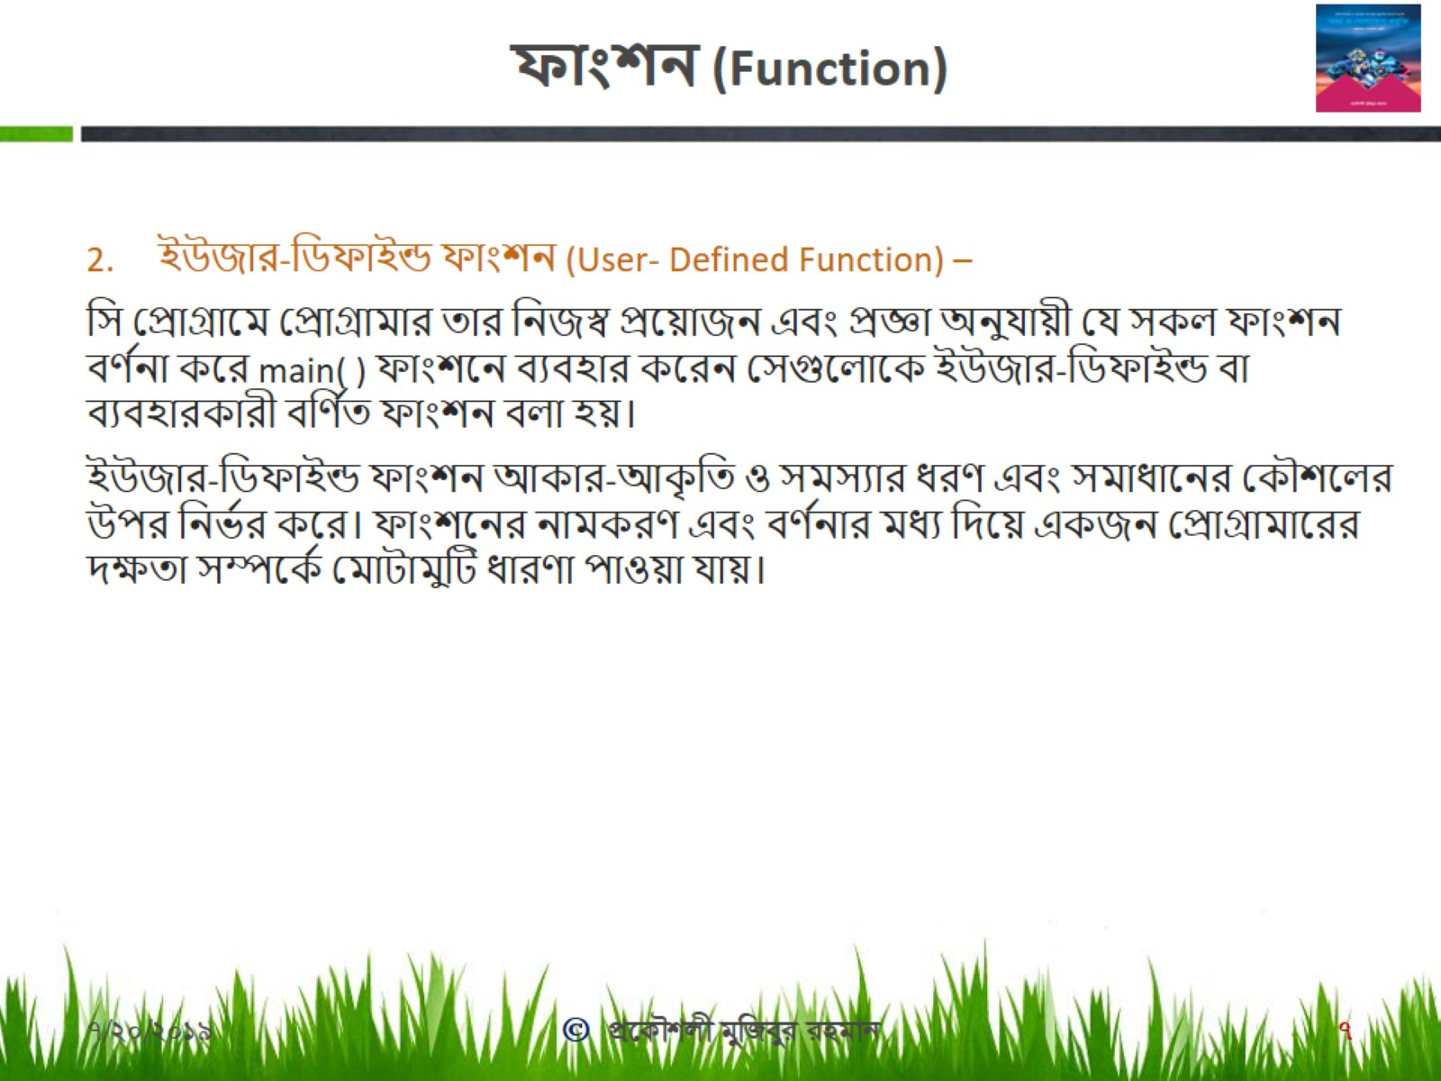
ফাংশন (Function)

Slide 8
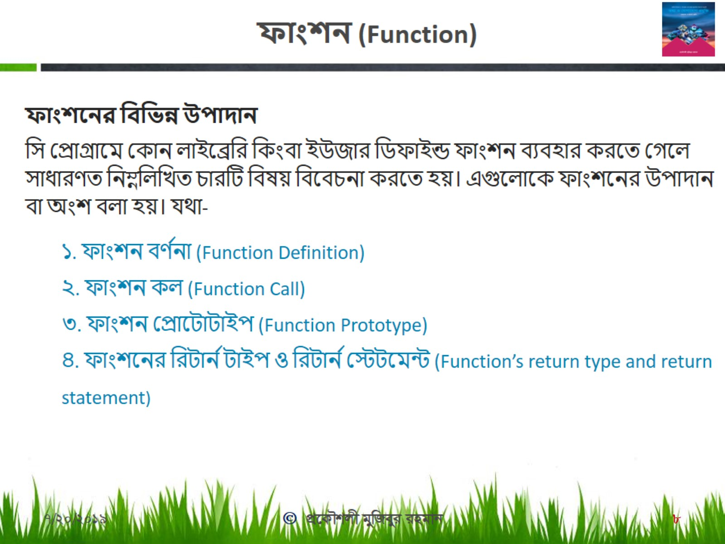
ফাংশন (Function)

Slide 9
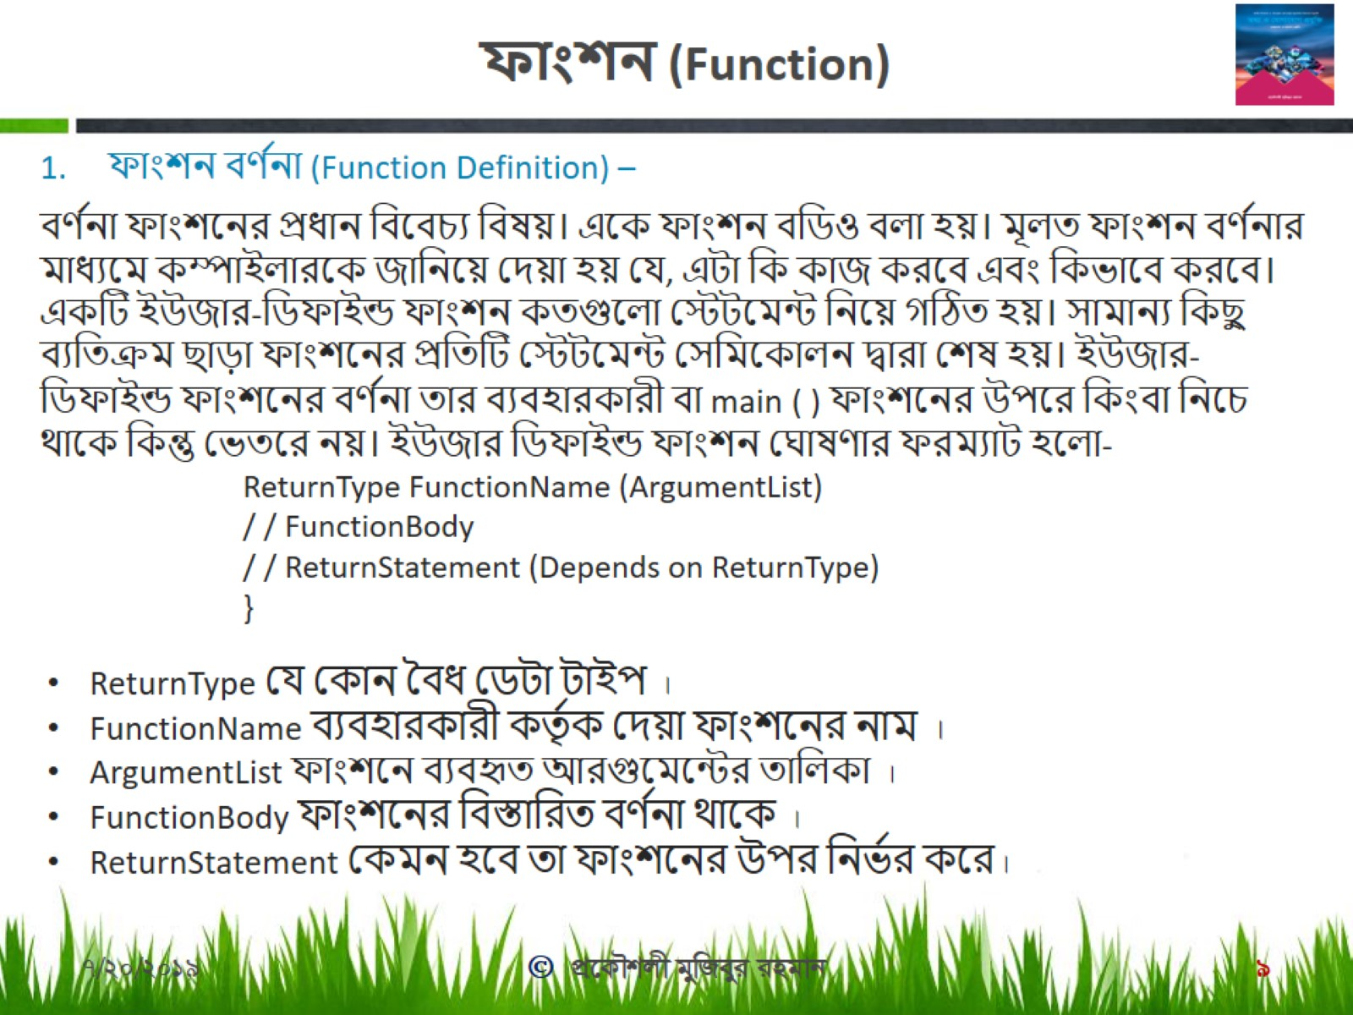
ফাংশন (Function)

Slide 10
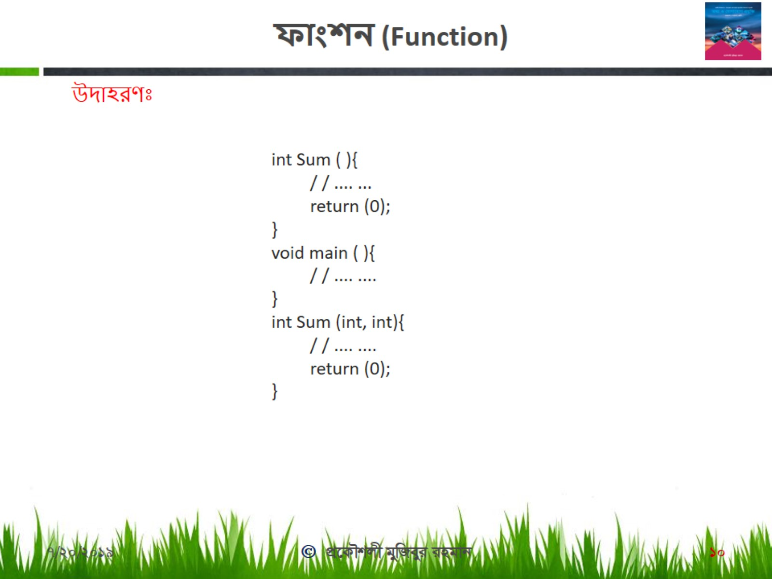
ফাংশন (Function)

Slide 11
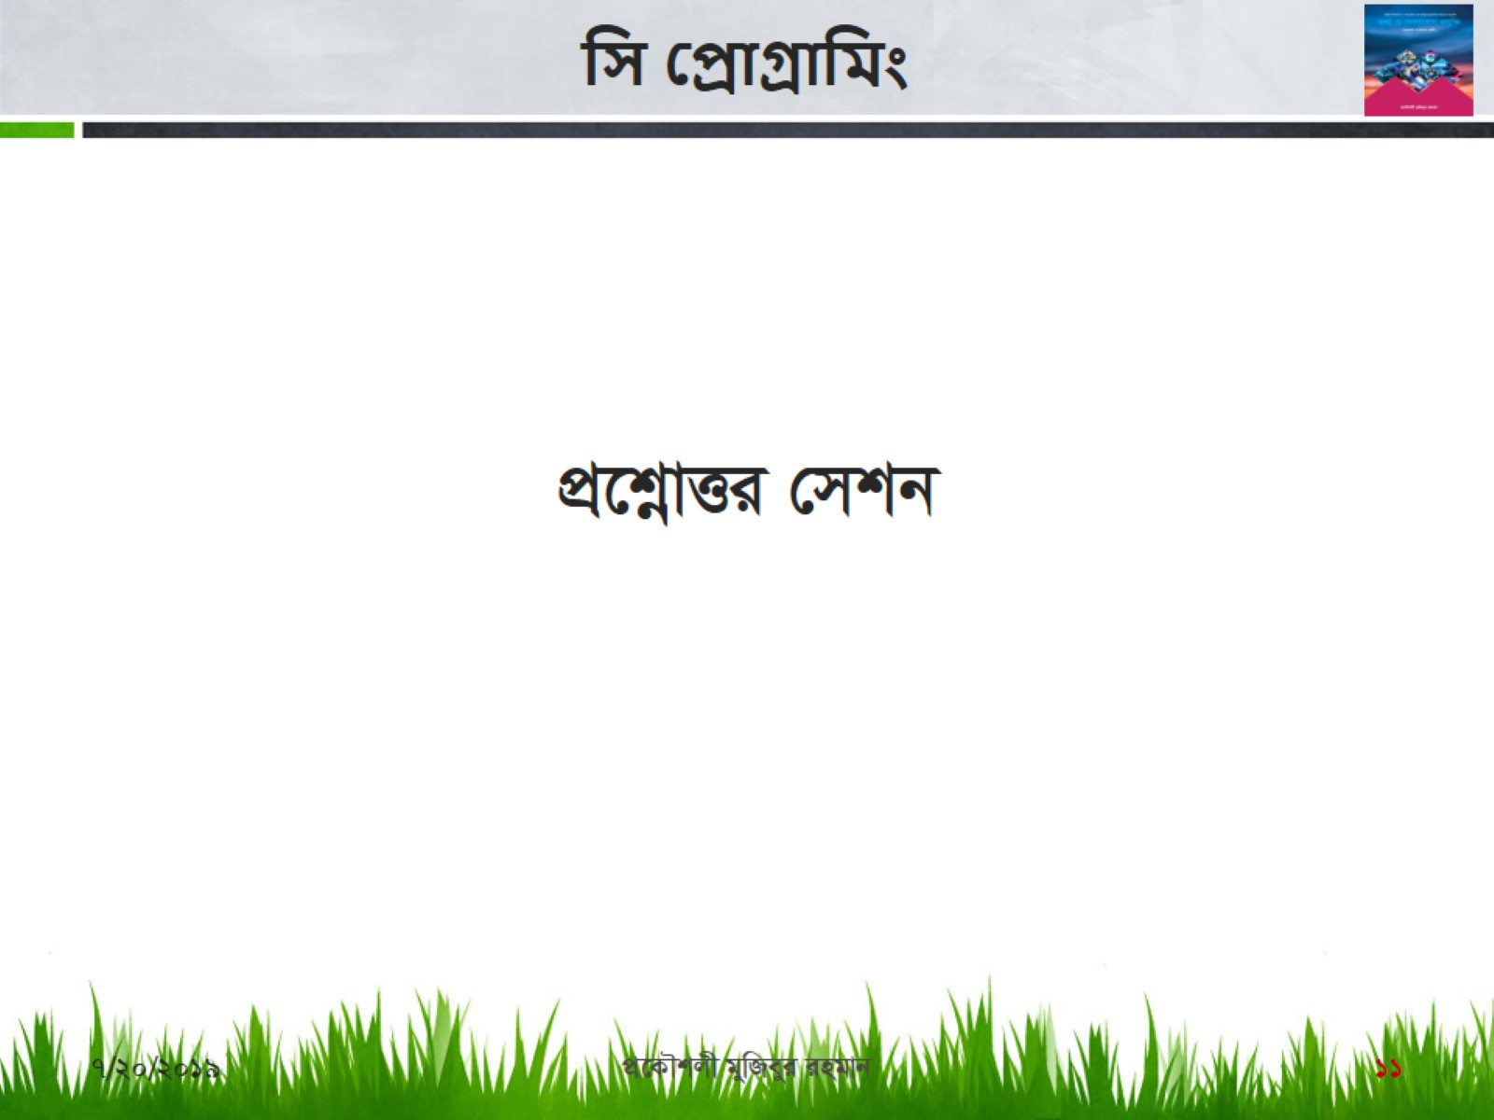
সি প্রোগ্রামিং

Slide 12
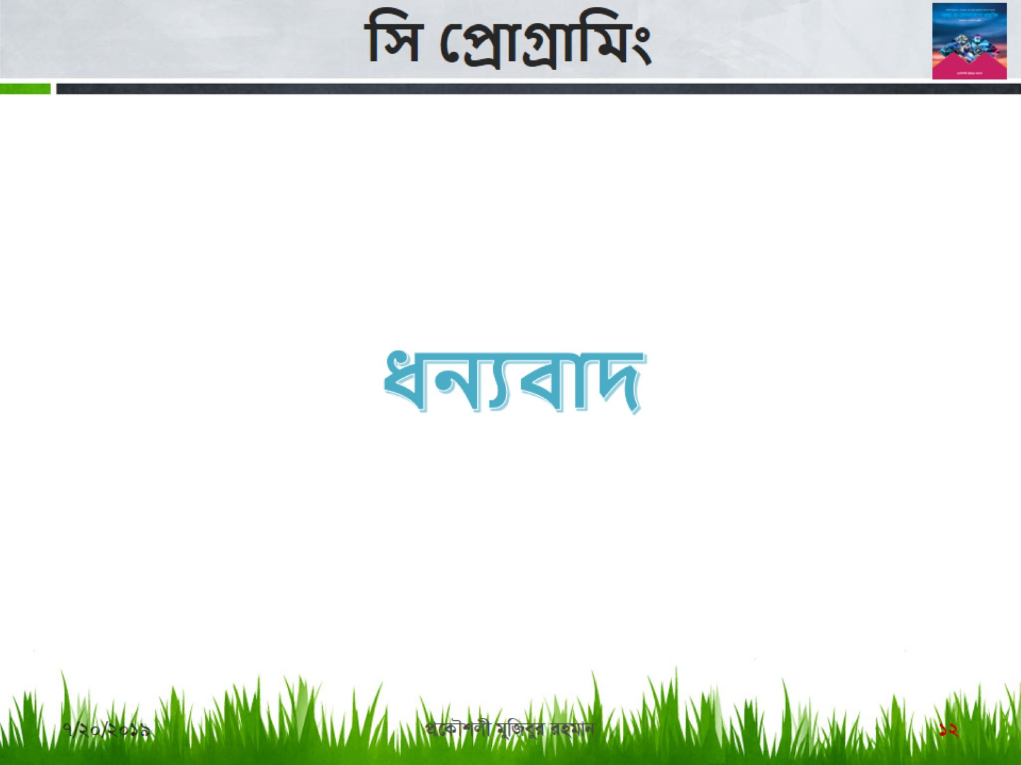
সি প্রোগ্রামিং

